Slide 1

2012-12841
박성빈

Slide 2
A
배경
B
소개
01.
INDEX
C
기술
D
전망
ADSTOREPOST.COM

Slide 3
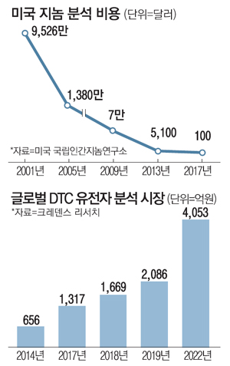
01.
배경
ADSTOREPOST.COM

Slide 4
2019
01. JP모건 헬스케어 컨퍼런스 참석
2018
05. 시리즈B 투자유치 (120억원, 스마일게이트∙KDB산업은행 등)
2017
06. 식약처 SW GMP 인증 (KTC-CAB-179288)
2016
06. 시리즈A 투자유치 (60억원, Altos Ventures 등)
2015
02. PMAP (개인유전체맵) 자동생성 Beta버전 완성
2009
12. 기술보증기금 벤처 인증
10. 상호 및 대표이사 변경 : (주)신테카바이오
08. (주)유바이오리 설립
02.
소개
ADSTOREPOST.COM

Slide 5
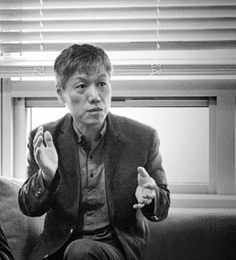

주요 임원
02.
소개
정종선/CFO
American University Ph.D.
질병관리본부, 미국 NIH
대표이사, R&D총괄 대표
김태순/ CEO
서울대학교 의학박사과정
MSD(Merck & Co.)
경영총괄 사장
ADSTOREPOST.COM

Slide 6

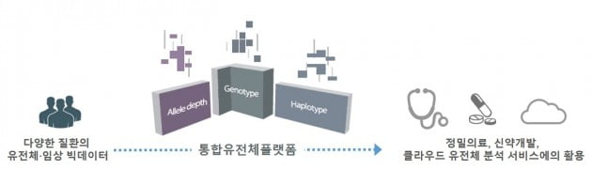
03.
기술
ADSTOREPOST.COM

Slide 7
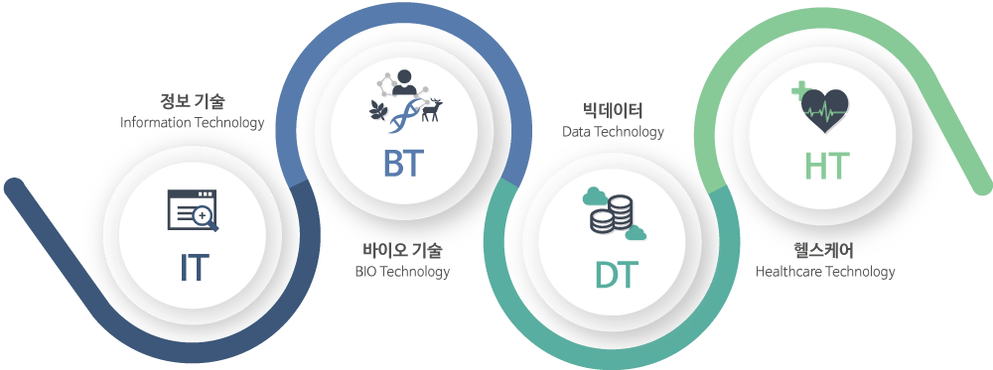
03.
기술
ADSTOREPOST.COM

Slide 8
PMAP을 활용한 맞춤의학 컨설팅
많은 병원, 기업들과 MOU체결 및 협업 계약
인하대병원, 여의도성모병원(암 질환)
고려대병원(정신과 질환)
JW중외제약(신약 개발)
네이버 비즈니스 플랫폼(클라우드관련)
CJ헬스케어(면역 항암제 개발)
연세대 세브란스병원(유전체 분석 연구)
카이노스메드(파킨슨병 치료제)
툴젠-차바이오텍(희귀질환)
오라클 메디컬 그룹(피부질환 및 비만)
휴레이(당뇨)
03.
기술
ADSTOREPOST.COM

Slide 9
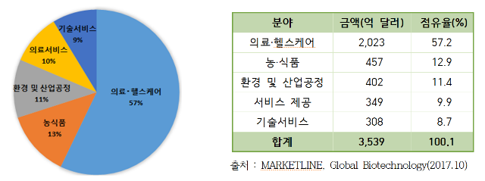
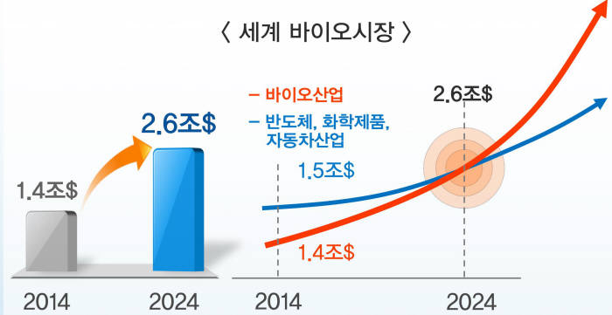
04.
전망
ADSTOREPOST.COM

Slide 10
Q&A

